Slide 1
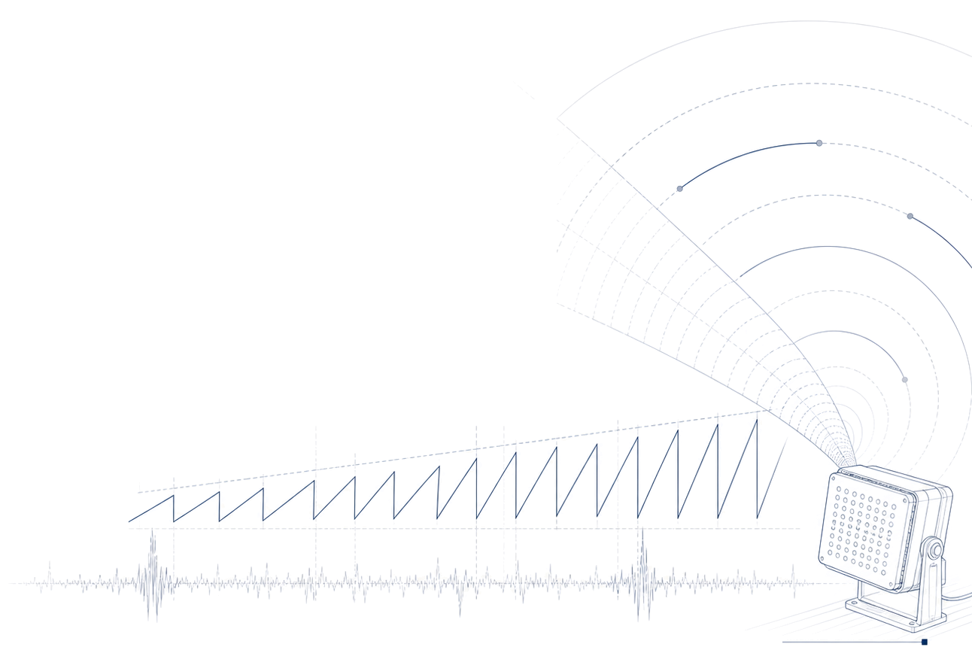
基于分层强化学习的
FMCW雷达抗干扰策略优化
毕业设计中期答辩
汇报人：林渠

Slide 2
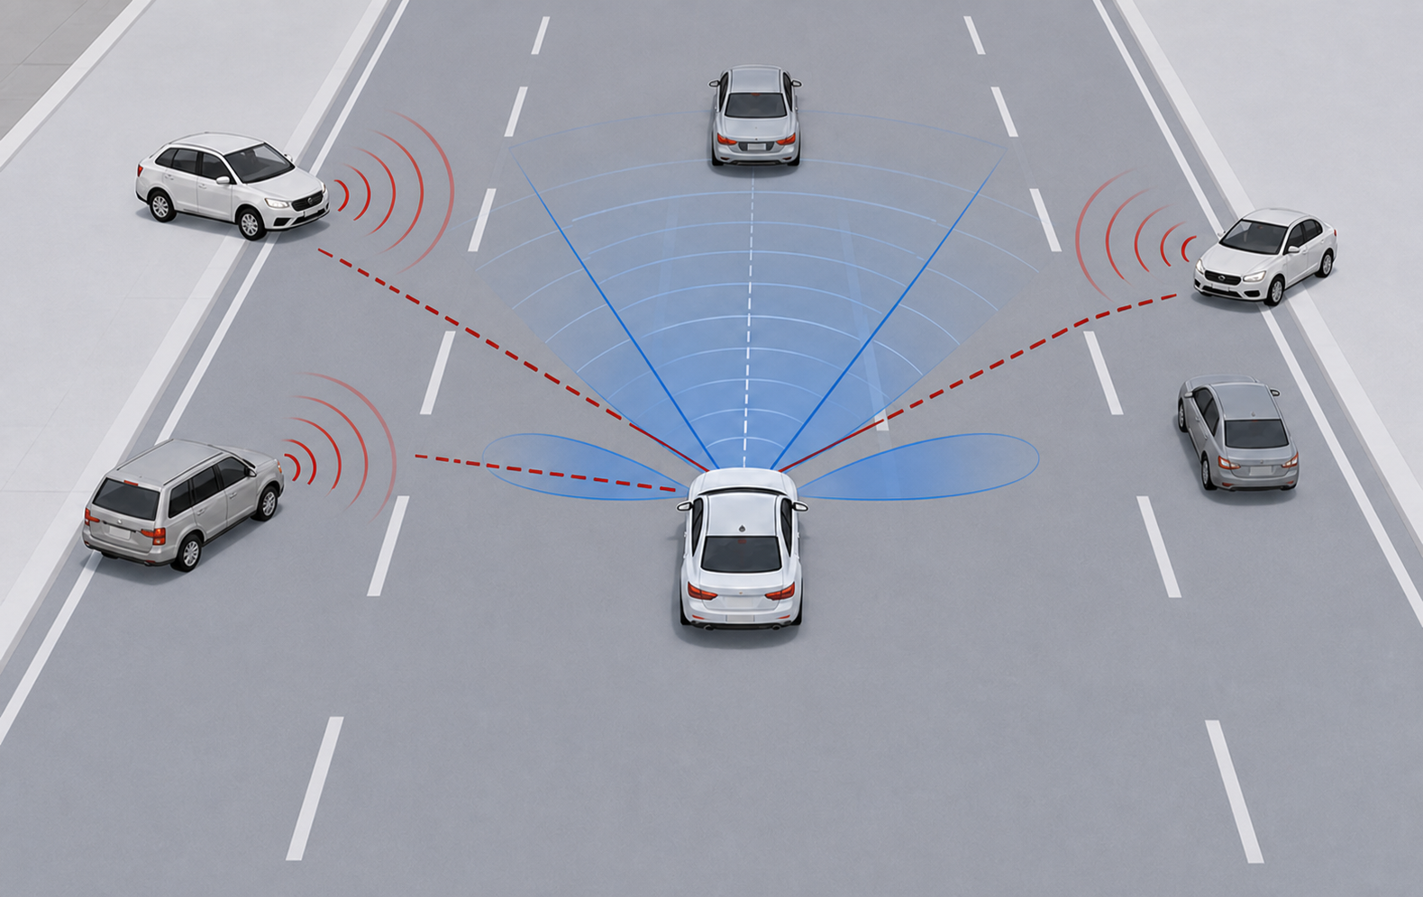



基于分层强化学习的FMCW雷达抗干扰策略优化
研究背景
相干干扰使FMCW雷达面临“难识别、难适应、难实时”的复合挑战
车载雷达密度上升后，相同调频斜率与PRI会产生形态接近真实目标的窄带干扰
干扰车A
（同斜率 / 同PRI）
真实目标
难识别
干扰车C
（同斜率 / 异PRI）
干扰与目标回波形态相似
谱峰位置接近，难以仅凭形态区分真伪
难适应
干扰车B
（异斜率 / 近PRI）
标量SINR难揭示干扰结构
同一SINR下，干扰分布与落点差异大，
单一指标不足以指导策略选择
距离-多普勒谱（示意）
难实时
自车雷达波束
自车（雷达）
幅度（dB）
逐chirp动作需快速响应
干扰信号
50
FMCW典型
chirp间隔
μs
雷达视线方向
○ 真实目标
× 干扰（伪目标）
距离
干扰与真实目标形态接近，易产生虚警/漏检
留给算法决策与执行的时间极短
需要主动感知干扰结构、分离决策时间尺度并减少无效探索

Slide 3













基于分层强化学习的FMCW雷达抗干扰策略优化
研究内容｜研究问题与技术路线
研究核心是同时解决时间尺度分离、结构信息缺失和动态探索效率问题
以物理机理为基础，沿“建模—执行—认知—验证”形成完整技术路线
研究目标
时间尺度矛盾
结构信息缺失
动态探索低效
性能与稳定性
• 联合时频抗干扰性能提升
• 策略稳定收敛
证据
逐chirp决策为50 μs级；稳定干扰模式需跨数十个chirp观察
单一SINR无法说明频域或时域哪一维更有优化空间
9维联合空间在环境突变后需重新试错，探索成本高
突变恢复速度
分层分时决策：
上层低频场景判断，下层高频动作执行
结构语义重建：
构建12维场景语义特征，补足干扰结构信息
元策略引导：
引导动作子空间与探索方向，减少环境突变后的无效试错
• 缩短策略恢复时间
• 降低恢复期性能损失
回应
可解释性
分层强化学习抗干扰框架
• 分层缓解时间尺度矛盾
• 12维语义补足结构信息
• 元策略提升动态探索效率
• 决策路径可追溯
• 物理机理与策略一致
• 工程实时性另行评估
技术
路线
物理机理与POMDP建模
Double DQN+GRU执行层
Meta-RF元控制器
多场景实验验证
• 12维场景语义表征
• 动作子空间与探索方向引导
• 非平稳干扰快速迁移
• 相干干扰机理
• 状态、动作与奖励定义
• 物理约束与部分可观测建模
• 逐chirp动作生成
• Q值过估计抑制
• 时序记忆与在线更新
• 静态性能与扩展性
• 收敛性与动态突变
• 泛化能力综合评估

Slide 4




基于分层强化学习的FMCW雷达抗干扰策略优化
研究内容｜机理与建模
时频联合调控通过改变差拍频率，将干扰主动推出接收通带
三个载波频点与三个发射时延构成9维联合动作空间
通过改变 f_c 或 t_d，增大差拍频率，使干扰超出接收通带
9维联合动作空间（3 × 3 = 9 种配置）
系统关键参数
发射
(LFM Chirp)
幅度
线性调频脉冲
调频斜率 K
10 MHz/μs
载波频率 fc (GHz)
时间
76.25
76.75
77.25
扫频时长 T_sw
50 μs
幅度
目标回波 (τ_tar)
干扰回波 (τ_intf)
T_sw
采样频率 f_s
20 MHz
接收
(目标 + 干扰)
发射
时延
t_d
(μs)
0
μs
1
2
3
最大探测距离 d_max
120 m
时间
(76.25, 0 μs)
(76.75, 0 μs)
(77.25, 0 μs)
接收通带半宽 f_bmax
8 MHz
Dechirp
混频
T_sw
s_mix(t) = s_rx(t) · s_tx*(t)
幅度
差拍频率 f_beat
0.8
μs
4
5
6
联合决策建模（MDP）
差拍频谱
(Beat Spectrum)
目标 f_beat,tar
干扰 f_beat,intf
LPF截断
(76.25, 0.8 μs)
(76.75, 0.8 μs)
(77.25, 0.8 μs)
• 状态向量
−20 −16 −12 −8 −4 0 4 8 12 16 20
s_t = [a(t−1), r(t−1), SINR(t)]
频率 (MHz)
历史动作 接收特征 信干噪比
接收通带
(LPF)
幅度
1.6
μs
7
8
9
LPF通带：|f_beat| ≤ f_bmax
(76.25, 1.6 μs)
(76.75, 1.6 μs)
(77.25, 1.6 μs)
• 动作空间
−20 −16 −12 −8 −4 0 4 8 12 16 20
频率 (MHz)
A={(f_c,i, t_d,j)}, i,j∈{1,2,3}, |A|=9
干扰推出
通带原理
差拍频率与时延成正比：
f_beat,intf = K × τ_intf
改变载频 f_c 或发射时延 t_d
→ 等效干扰时延变化
→ 差拍频率移动
当满足：
|f_beat,intf| > f_bmax
干扰被LPF滤除
选择不同 f_c 或 t_d，改变 τ_intf 与 f_beat,intf
动作索引 a∈{0,…,8}；76.75 GHz 为统一中间频点
• 奖励与规划深度
R = r_s + r_AC；k = 20
SO
WHAT
联合空间扩大避干扰机会，也把探索负担由3维提高到9维
更高
避干扰成功率
更强
环境适应性
更重
探索负担

Slide 5

















05
基于分层强化学习的FMCW雷达抗干扰策略优化
研究内容｜分层系统架构
分层架构将场景级战略判断与逐chirp战术执行解耦
上层识别“应探索哪个维度”，下层回答“下一步采用哪个具体参数”
时间尺度对比
SINR与动作历史
12维特征
Meta-RF
策略标签与置信度 p
“freq_only”
元策略层
场景级战略判断
（频率维度）
元策略层:
“time_only”
测试阶段每
K=3步触发
• 当前SINR
（时延维度）
• 干扰类型指示
(3个chirp更新一次)
• 最近动作序列
f₁ ··· f₁₂
随机森林分类器
p ∈ [0,1]
“joint”
• 场景上下文
（联合维度）
DAM软引导
bonus = 12.0 × p²
策略至少保持5步
执行层:
逐chirp运行
状态序列
Double DQN+GRU
Q 值 + bonus
ε-greedy
(fc_index, td_index)
(每个chirp都决策)
执行层
逐chirp战术动作
Q₁
Q₂
Qₙ
GRU
···
• 最近N=32 chirp观测
↻
• SINR序列
时序建模 + 价值估计
+ bonus
探索(ε) / 利用(1−ε)
频率索引 / 时延索引
• 选定维度上下文
具体参数组合
注意事项:
决策分工不等于
当前实现已满足
反馈: SINR
• 实测SINR
• 干扰强度变化
• 检测结果
FMCW雷达环境
反馈: 动作记录
• fc_index
• td_index
• 时间戳
50 μs工程时延
宏观认知与微观控制解耦，使快速执行获得结构化探索方向

Slide 6
基于分层强化学习的FMCW雷达抗干扰策略优化
研究内容｜DRL执行层
Double DQN+GRU执行层在9维动作空间中实现稳定的时序决策
GRU负责记忆干扰演变，Double DQN降低Q值过估计，奖励函数约束策略抖动
执行网络结构（在线网络）
训练机制与超参数设置
奖励函数设计与性能结果
动作One-Hot（9维）+ 当前SINR
训练规模
15000 episodes
奖励：SINR ≥ 0 dB（正向激励）
奖励：SINR < 0 dB（线性惩罚）
r
r
交互长度
每episode 30步
1.0
0.5
0
0
−0.5
−1.0
Dense(16)×2
经验回放
容量50000
r = 1 − e^(−SINR/10)
GRU(32, stateful=True)
批次大小
256
r = SINR / 10
折扣因子 γ
0.95
0 10 20 30
−30 −20 −10 0
隐藏状态 hₜ
（带入下一步）
SINR (dB)
SINR (dB)
Dense(64)
软更新系数 τ
0.005
探索率 ε
1.0→0.05
切换惩罚（约束策略抖动）
Q值输出（9维）
r_AC = −0.05 × 切换次数
学习率
1e-3→1e-5
注：15000 episodes来自文字记录；Double DQN、软更新
与经验回放共同稳定训练
联合策略最终SINR
9.50 ± 0.57
注：输出对应9维动作的Q值，选择最大Q值对应的动作执行
dB
执行层已具备在联合时频空间中稳定寻优的能力

Slide 7













基于分层强化学习的FMCW雷达抗干扰策略优化
研究内容｜元策略控制器
元控制器利用12维语义特征，把盲目探索转化为方向明确的策略引导
机会敏感性特征判断频域或时域的潜在收益，随机森林输出策略及置信度
随机森林（元策略分类器）
三类策略输出（含置信度 p ∈ [0,1]）
信号质量统计（4维）：
4维
μ、σ、Δ、SINR_min
4000个场景
策略编号
策略名称
动作空间约束（下一层HRL）
置信度 p
1
频域优先
固定td，开放3个fc
p₁
动作行为（3维）：
3维
训练/测试 = 8:2
2
时域优先
固定fc，开放3个td
p₂
H_action、频域切换率、
时域切换率
12维
特征
5折交叉验证
3
联合探索
开放9个动作
p₃
避干扰效能（2维）：
2维
200棵树
软引导机制（Soft Guidance）
r_avoid、SINR增益
• bonus = 12.0 × p²
• min_strategy_steps = 5
• 不强制屏蔽其他动作
max_depth=12，leaf=5
维度敏感性（3维）：
3维
fc_gap、td_gap、fc_td_ratio
准确率约80%—85%
分类并非100%准确，因此采用软引导而非硬掩码
元控制器判断的是“哪个维度存在更好的干扰空穴”
通过12维语义特征感知机会，随机森林识别最有潜力的探索方向，
以软引导将探索资源集中到收益更高的维度，提升整体抗干扰效能。

Slide 8



8
基于分层强化学习的FMCW雷达抗干扰策略优化
工作成果｜阶段性验证
联合执行策略和机会驱动特征已得到阶段性验证
联合时频策略兼顾性能与稳定性，元控制器主要依赖维度机会特征做判断
四策略平均SINR对比
特征重要性（元控制器）
20
fc_td_ratio
0.3184
15
td_gap
0.2247
2.59±9.85 dB
8.24±3.20 dB
7.78±4.62 dB
9.50±0.57 dB
fc_gap
0.2202
10
r_avoid
0.0724
平均SINR（dB）
5
H_action
0.0518
0
+6.91 dB
+2.3 dB
−5
Baseline
freq_only
time_only
joint
joint相对Baseline
GRU组件贡献
joint最终SINR最高
joint标准差最低
前三项特征均刻画维度优化机会
平均SINR达到9.50 dB
标准差仅为0.57 dB
均为机会相关度量，支持机理设计
执行层结果与系统级Meta-RF结果属于不同实验层次
底层证明联合搜索有效，上层进一步学习何时缩小搜索范围

Slide 9


09
基于分层强化学习的FMCW雷达抗干扰策略优化
工作成果｜系统验证与问题
Meta-RF提升了系统性能与突变恢复速度，但实时部署仍是关键缺口
元策略增益在非平稳干扰中最突出，当前仿真实现尚未满足工程时延要求
系统级平均SINR与避开率
动态跳频突变恢复过程（平均SINR, dB）
关键证据与工程缺口
Baseline
Pure DRL
Meta-RF
第15步随机跳频
Meta-RF
平均SINR (dB)
避开率 (%)
平均SINR (dB)
Pure DRL
+5.1 dB
10
90.0
100
6
85.5
4
Meta-RF相对Pure DRL
5
75.9
80
+2.0 dB
0
2
5步
-1.32
60
0
37.5 %
−5
−0.5 dB
-6.42
40
−2
−10
恢复步数减少
-12.26
20
−4
−4.0 dB
−15
8步
−6
−20
0
−8
−5.5 dB
99.6
平均SINR (dB)
避开率 (%)
ms
当前仿真实现耗时
方法
平均SINR (dB)
避开率 (%)
−10
0
5
10
15
20
25
30
35
■ Baseline
−12.26±7.65 dB
75.9%
时间步
尚未满足50 μs工程时延
■ Pure DRL
−6.42±10.03 dB
85.5%
━ Meta-RF
突变前：+2.0 dB
最低点：−4.0 dB
恢复约：5步
■ Meta-RF
−1.32±10.54 dB
90.0%
┄ Pure DRL
突变前：−0.5 dB
最低点：−5.5 dB
恢复约：8步
耗时采用专利说明书中的保守口径
算法有效性已形成证据闭环，后续重点是实时化、鲁棒性与部署验证

Slide 10















10
基于分层强化学习的FMCW雷达抗干扰策略优化
计划与进度安排
实验闭环已经完成，当前任务是沉淀论文并完成答辩验收
研究工作由算法验证阶段转入成果固化与答辩交付阶段
已完成
进行中
下一阶段
实验全部完成
正在撰写论文
答辩准备与验收
FMCW建模与仿真环境
统一技术主线与章节衔接
完成论文定稿与材料提交
Double DQN+GRU执行层
整理实验图表与结果讨论
迭代答辩演示
Meta-RF元策略
完成答辩验收
全部对比与动态跳频实验
补充局限性与工程实时性
实验分析与专利材料
研究方案、核心算法和实验验证已完成；后续聚焦论文质量与答辩交付

